Slide 1

스크립트 언어
기획발표
2014182026 오현준
2014184022 유준선

Slide 2

목차
주제 / 소개
사용 API
예시 화면
개발 일정

Slide 3
주제 / 소개
Pathfinder
서울시 대중교통 경로탐색
출발지 / 도착지를 키워드를 통해 검색, 설정
대중교통을 이용한 경로 탐색 결과 표시

Slide 4
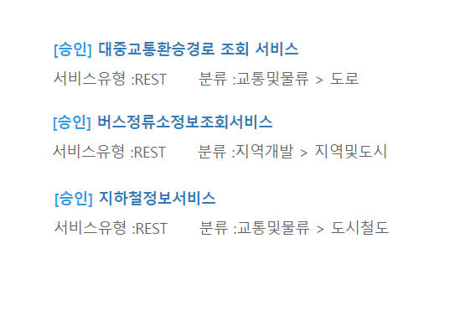
사용 API

Slide 5
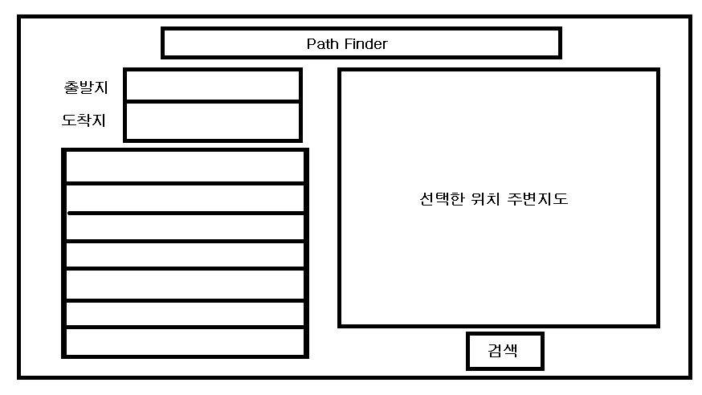
예시 화면

Slide 6
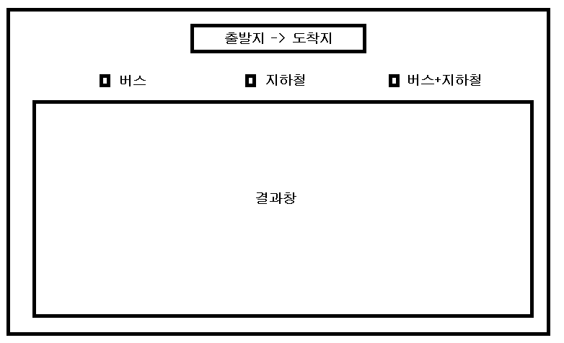
예시 화면

Slide 7
개발 일정
주차 | 계획 | 세부 계획 | 시행
1주 (4.27~5.3) | 파이썬 모듈, OpenAPI 조사 응용 앱 개발 예시 조사 | Xml 모듈 조사 완료 국가공공데이터 포털 활용사례조사 | O
2주 (5.4~5.10) | 기획발표 5/16, 상세 기능, 구현 방법, 역할 분담 등 | 서울시 대중교통 정보 API 검색 및 활용신청 Youtube 기획발표 | O
3주 (5.11~5.17) | OpenAPI 연동 구현 | 국가공공데이터포털 OpenAPI 활용
4주 (5.18~5.24) | 다양한 검색 기능 구현 | 위치, 명칭기반 출발지 및 목적지 검색 및 검색된 이동경로, 소요시간 등 정보 출력
5주 (5.25~5.31) | 중간 시연 발표 5/29 | Youtube 활용 중간 시연 발표
6주 (6.1~6.7) | tkinter GUI 구현 다양한 통계 기능 구현 | Tkinter GUI 구현
7주 (6.8~6.14) | 지메일, 데이터베이스, 지도 연동, 사진, 멀티미디어 구현 | 이메일, 데이터베이스, 지도, 사진, 멀티미디어, 그래프 등 추가 기능 구현
8주 (6.15~6.21) | C/C++연동,배포파일작성 최종구현 발표 6/20 | C/C++연동, distutils 모듈 활용 배포파일, Youtube 활용 최종 시연 발표

